Slide 1
Тема. Сложение и вычитание
в пределах 10.

Slide 2
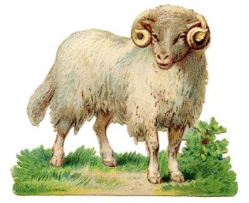
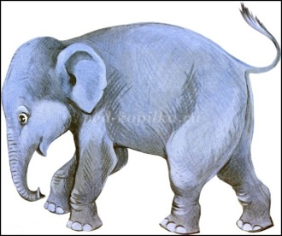
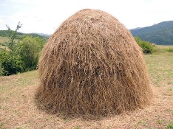
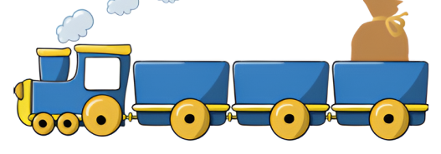
Речевая зарядка
Н_____
АН____ БАРАН
ОН____ СЛОН
Скажи выразительно:
- Что на ужин у барана?
- У барана сено.
- А у обезьяны ?
- У обезьяны бананы.
- А у слона ?
- Целый вагон бананов!

Slide 3
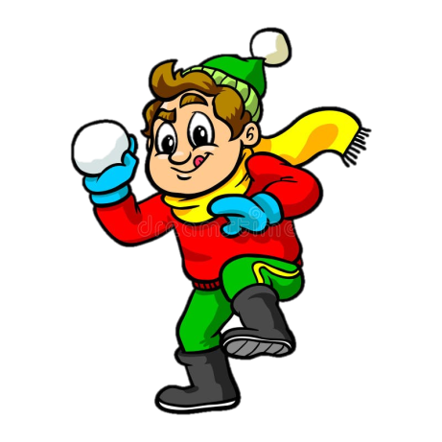

Slide 5
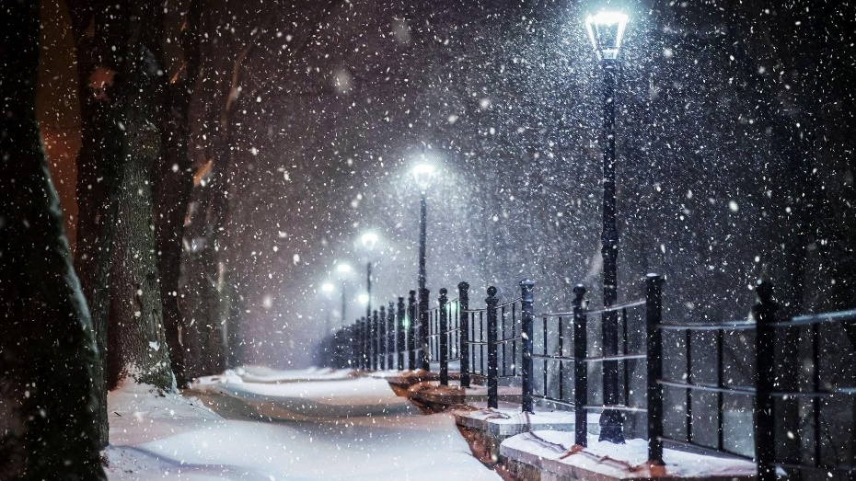
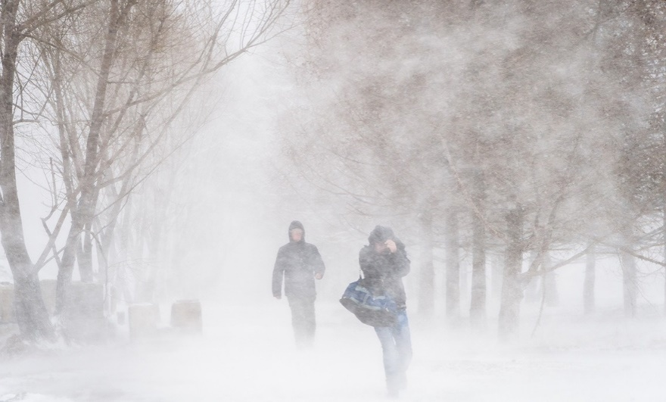
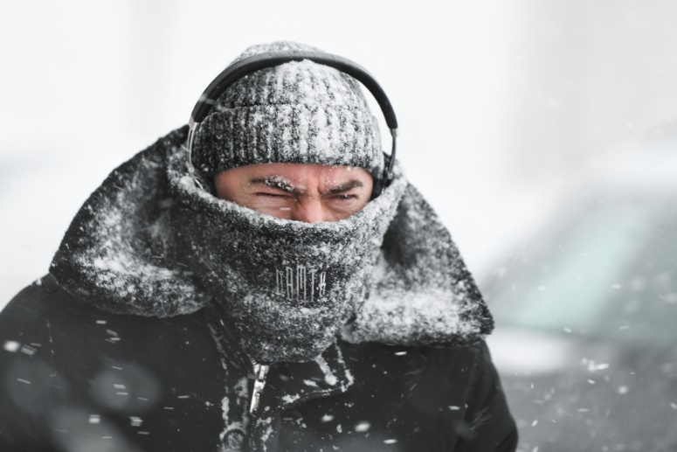
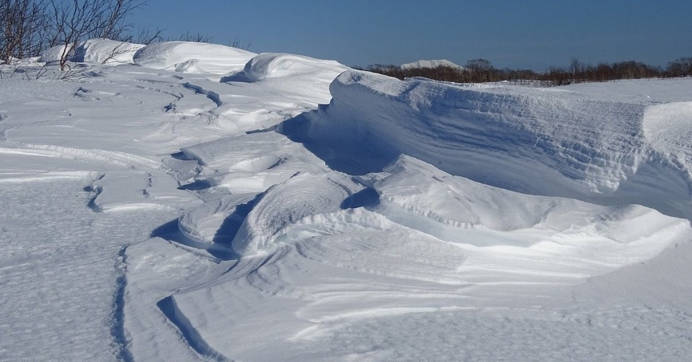
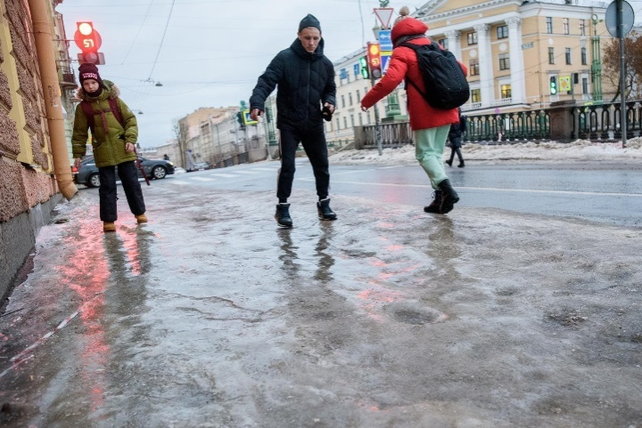
СНЕГОПАД
МЕТЕЛЬ
МОРОЗ
СУГРОБЫ
ГОЛОЛЁД
СНЕЖИНКИ

Slide 6
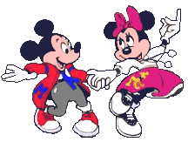
Мы топаем ногами.
Топ, топ, топ(ходьба на месте)
Мы хлопаем руками.
Хлоп, хлоп, хлоп (хлопки в ладоши)
Качаем головой (наклоны головы влево, вправо).
Мы руки поднимаем (руки вверх).
Мы руки опускаем (руки вниз).
Мы руки разведем (руки в стороны)
И побежим кругом (бег на месте).

Slide 7
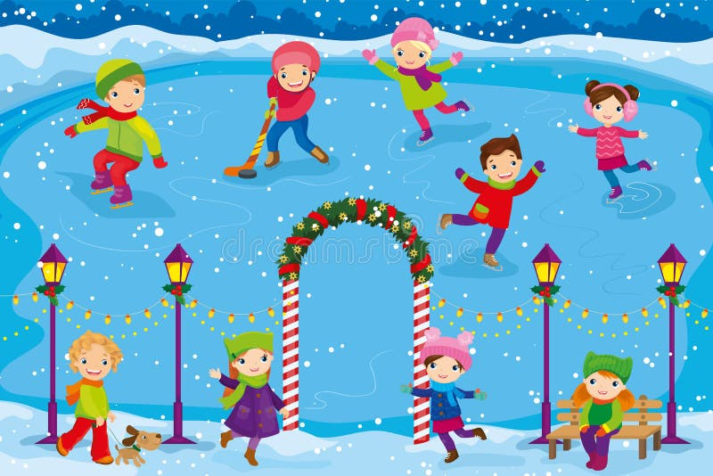
Задача
На катке было 5 человек.
Пришли ещё 4 человека.
Сколько человек стало на катке?
Условие.
Было -
5 ч.
Пришли -
4 ч.
Стало -
? ч.
Решение.
5
+
4
=
9
(ч)
Ответ.
На катке
стало
9
человек.

